Slide 1
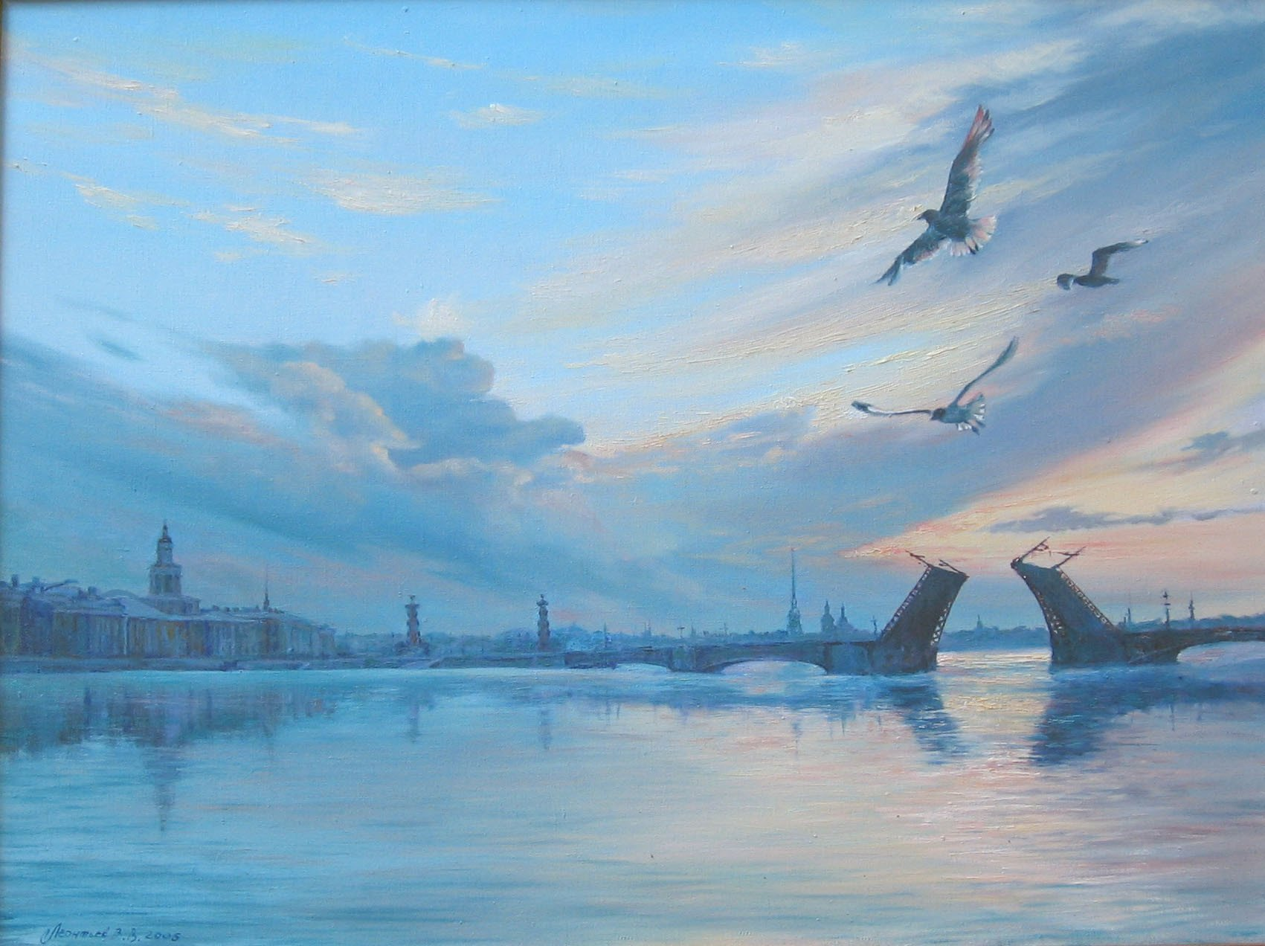
Прогулка по Санкт-Петербургу
©Презентацию подготовила: воспитатель ГБДОУ д/с №10 Антонова Наталья Владимировна

Slide 2
ОГЛАВЛЕНИЕ
Карта города
Нева
Петропавловская крепость
Дворцовая площадь
Эрмитаж
Адмиралтейство
Исаакиевский собор
Казанский собор
Летний сад
Памятник И.А. Крылова
Летний дворец Петра I
Фонтаны летнего сада
Скульптуры летнего сада

Slide 3
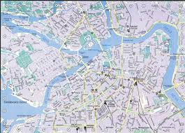
КАРТА ГОРОДА
Коль живём мы с вами, дети,
В лучшем городе на свете
В славном городе Петра
Нам узнать о нем пора.
В нашем городе мосты Небывалой красоты.
Сколько в нем садов, дворцов –
Рассказать не хватит слов.

Slide 4
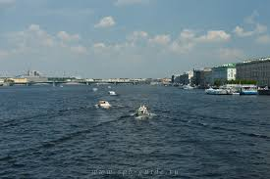
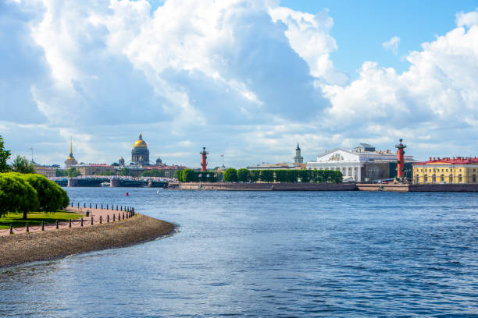
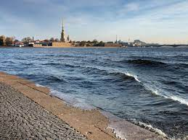
Река Нева
У красавицы Невы Ожерелье из листвы Из гранитов самых лучших Сшито платье на века. Но совсем не белоручка Знаменитая река: Баржи, лодк, пароходы На себе несет Нева. И в трубе водопроводной Тоже плещется Нева. (М.Борисова)

Slide 5
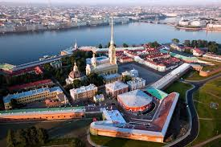
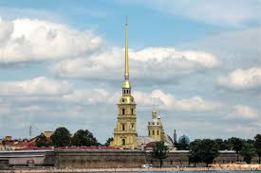
Петропавловская крепость
История Петропавловской крепости не просто неотрывно связана с историей самого Петербурга: день, когда здесь был заложен первый камень, и считается первым Днем Рождения нашего города. Это событие произошло 16 мая (а по новому стилю - 27 мая) 1703 года. Место для возведения Петропавловской крепости было выбрано Петром Первым отнюдь не случайно: с трех сторон его омывала Нева, поэтому оно прекрасно подходило для того, чтобы защититься от врага. Дело в том, что тогда Россия воевала со Швецией, и каждый новый день представлял собой угрозу, поэтому Петр Первый так беспокоился о том, чтобы крепость была надежно укреплена, ведь именно ей предстояло защищать Неву

Slide 6
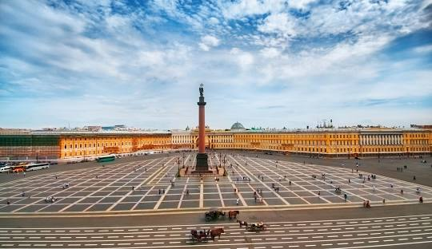
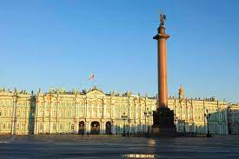
Дворцовая площадь
Дворцовая площадь — главная площадь Санкт-Петербурга, архитектурный ансамбль которой сформировался во второй половине XVIII — первой половине XIX века. Название площади дал Зимний дворец, южным фасадом выходящий на площадь. На Дворцовой площади проводятся концерты, массовые мероприятия, это самое популярное место в Санкт-Петербурге среди туристов.

Slide 7
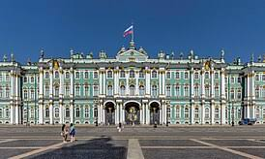
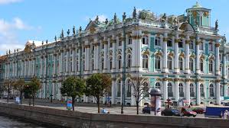
ЭРМИТАЖ
Зимний дворец у Невы, посмотри! Жили когда-то в нем наши цари. Ну а сейчас в нем огромный музей. Здесь - "Эрмитаж", гордость Родины всей. (Юрий Юдин)

Slide 8
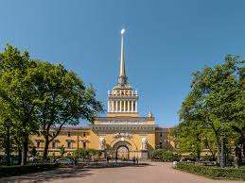
АДМИРАЛТЕЙСТВО
Адмиралтейство Солнечный лучик кораблик ласкает, И, прогоняя утренний сон, Адмиралтейство квартал обнимает, Крепко сжимая пальцы колонн. Были когда-то здесь доки да верфи, И протекал полноводный канал. Нынче деревья раскинули ветви, Струями звонкий фонтан заиграл.

Slide 9
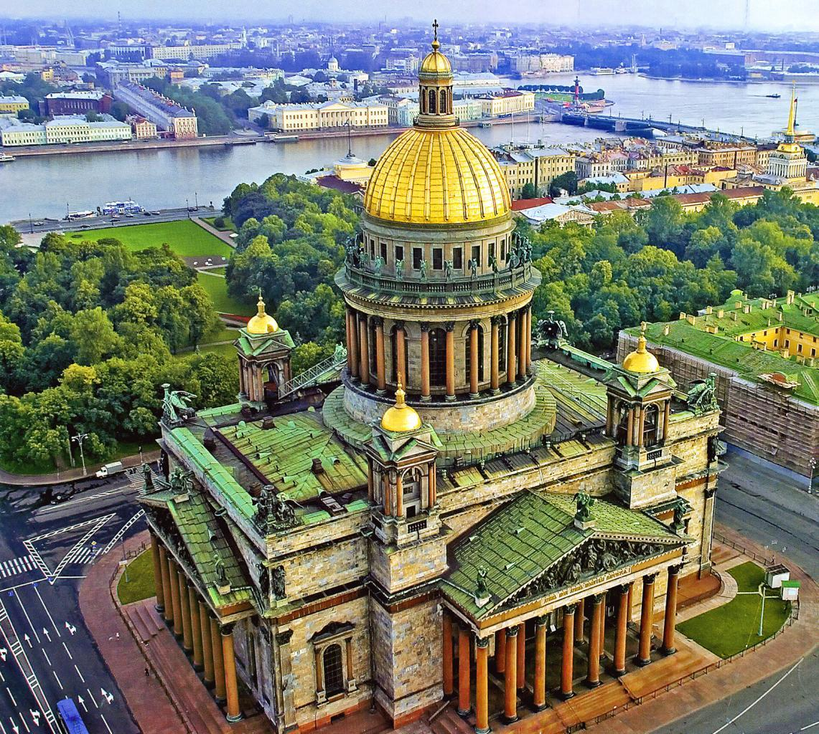
ИСААКИЕВСКИЙ СОБОР
Исаакиевский собор
Исаакиевский собор На площадке смотровой Продувает ветер. Небо вровень с головой, Видно - все на свете: Медный всадник, Летний сад, Площади, проспекты, Эрмитаж и зоосад, Скверы, монументы!

Slide 10
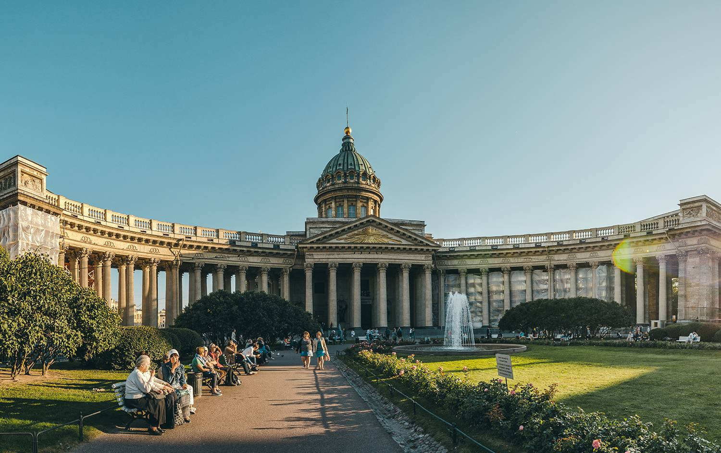
КАЗАНСКИЙ СОБОР
Храм построен очень давно и считается одним из самых больших в городе. Его строительство продолжалось около 10 лет с 1801 года. Для постройки здания использовались гранит, известняк и мрамор.
В соборе можно увидеть очень редкие иконы, которые были написаны известными живописцами: Карлом Брюлловым, Василием Шебуевым, Сергеем Бессоновым и другими. Храниться в нём одна из самых главных городских святынь – икона Казанской Богоматери

Slide 11
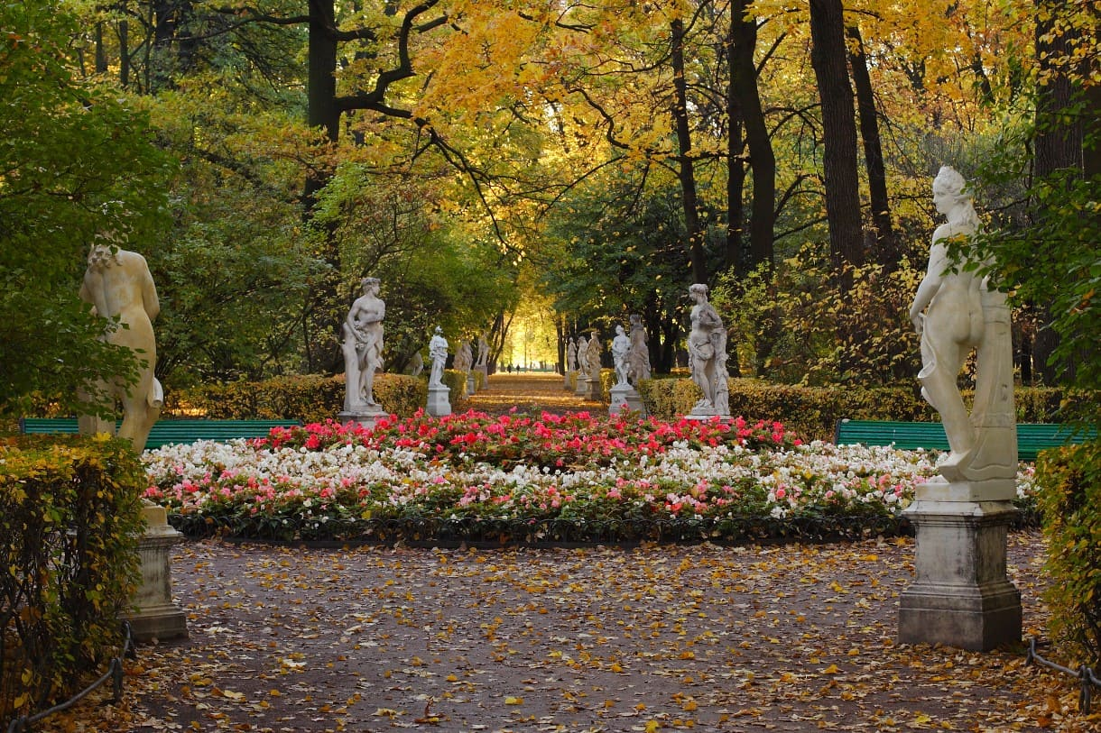
Летний сад
Старейший в Санкт-Петербурге сад появился в 1704 году во время правления Петра I и стал летней городской резиденцией императора. До основания столицы Российской империи в этом месте располагалась шведская усадьба майора Э. Б. фон Коноу с регулярным садом. Так что уже на освоенной территории Пётр I распорядился разбить цветники с изначально однолетними растениями, поэтому новый сад и стали называть Летним.

Slide 12
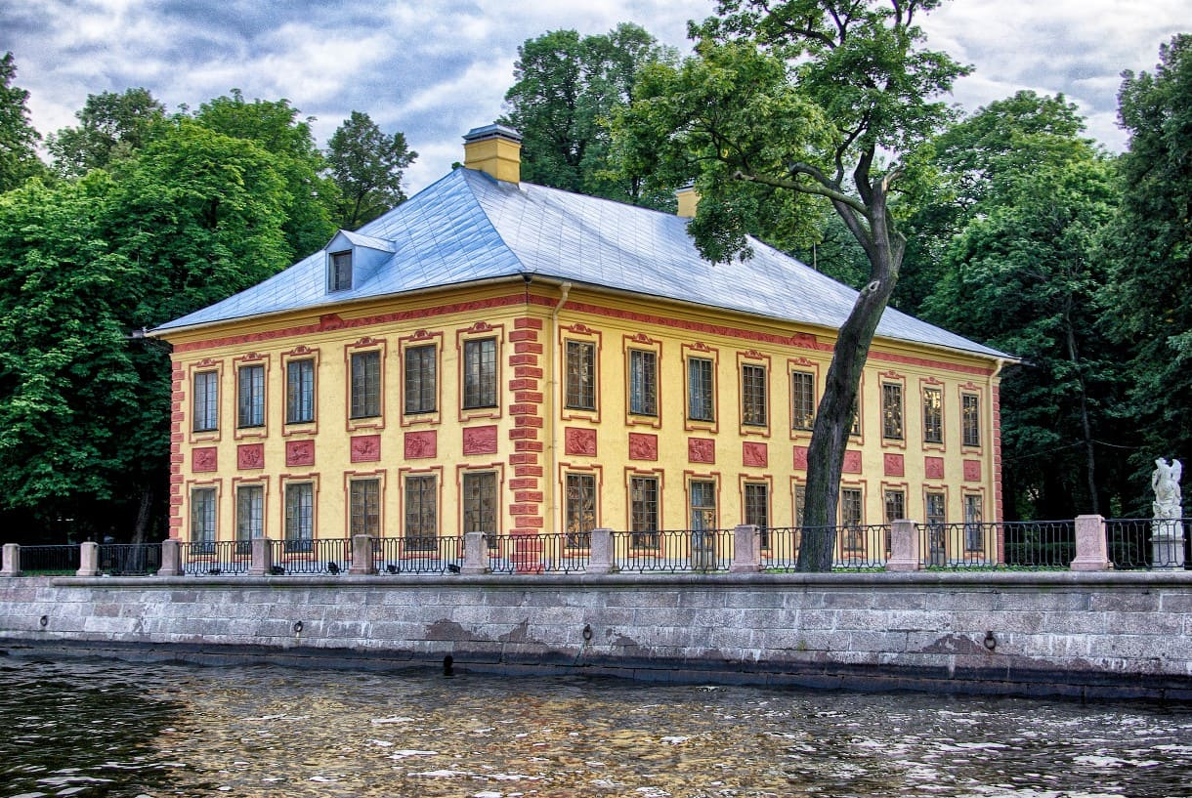
Летний дворец Петра I
Дворец Петра! Мы вместе с бабушкой вчера Ходили во дворец Петра! Вообще-то это просто дом, Зато старинный очень, Поэтому, должно быть, в нем И жить никто не хочет… Там не сидят на стуле, Развалится вдруг он, И медные кастрюли Не ставят на огонь, Не топят в доме печки, Не зажигают свечки, Везде висят таблички: «Нельзя», «Не смей!», «Не тронь!».
(М.Борисова)

Slide 13
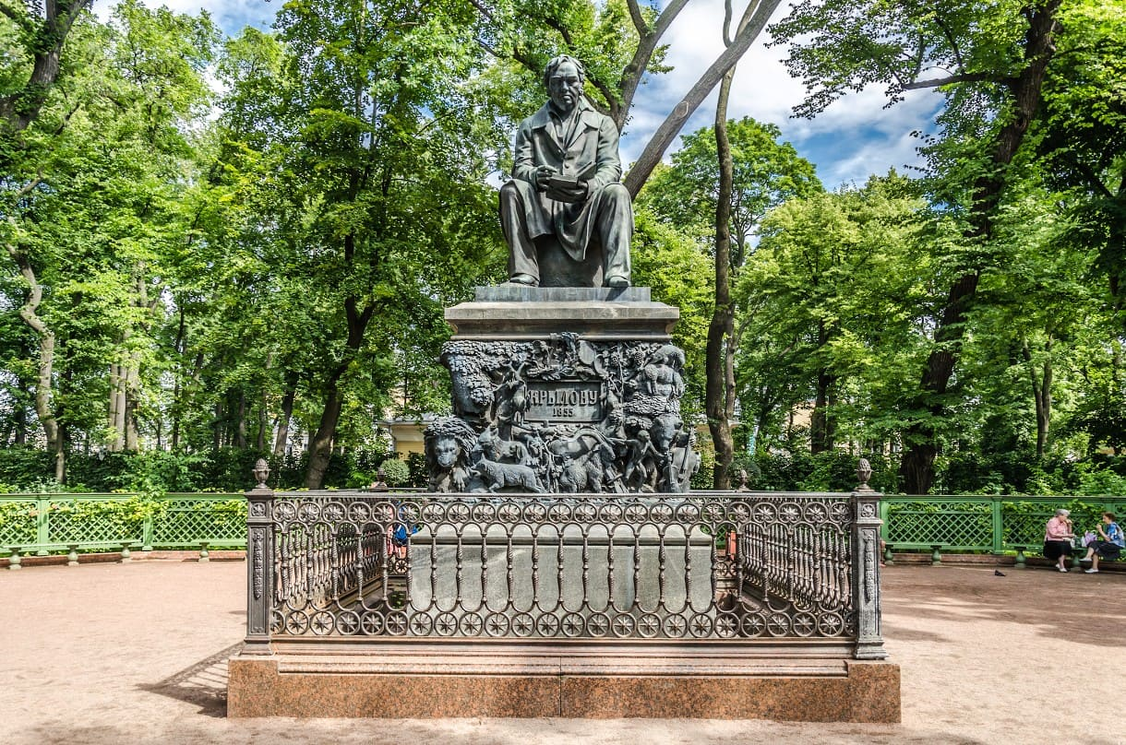
Памятник И.А. Крылову
Памятник Крылову
Находится недалеко от входа в сад слева от Главной аллеи. Бронзовый памятник баснописцу, выполненный скульптором П. К. Клодтом, открыли в 1855 году. Летний сад для его размещения выбрали не случайно: Крылов любил здесь гулять.

Slide 14
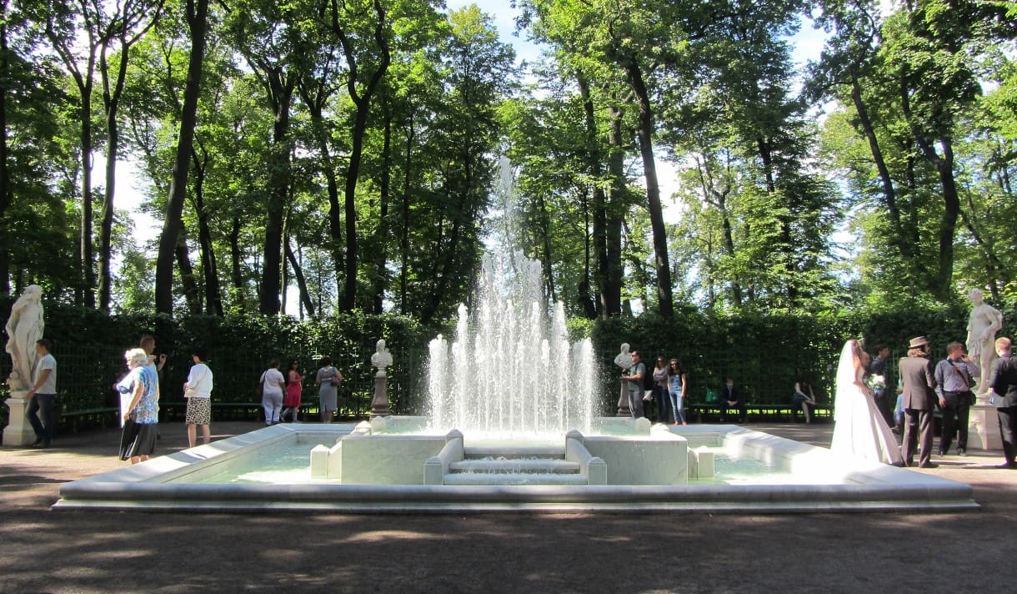
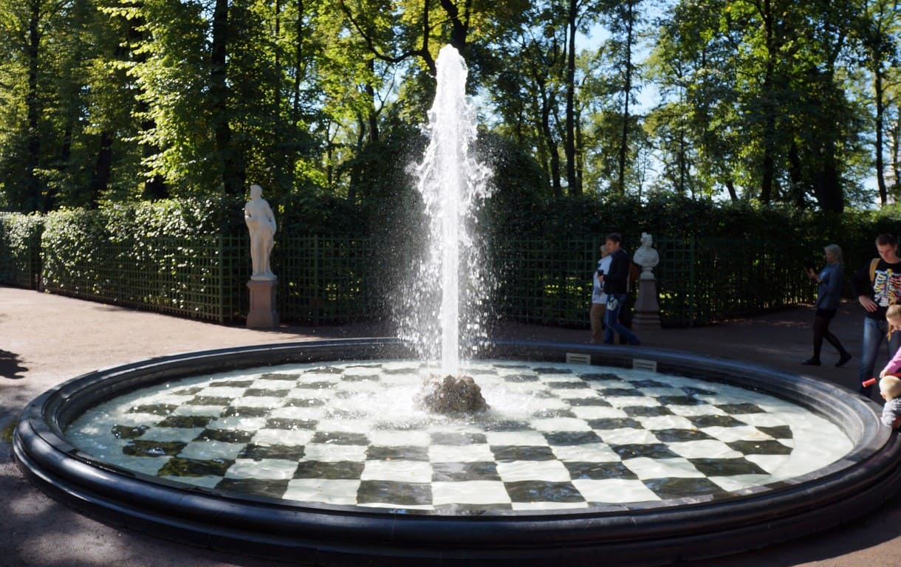
Фонтаны Летнего сада
Их строительство было начато ещё первым архитектором сада Угрюмовым. По инициативе Петра здесь появилось огромное количество не только классических фонтанов, но и «шутих». Наводнение 1777 года уничтожило весь прежний ансамбль. После реконструкции 2000‑х было воссоздано восемь петровских фонтанов.

Slide 15
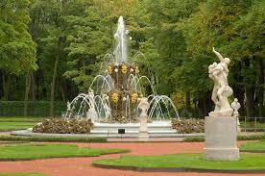
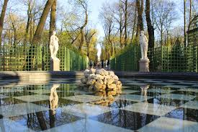
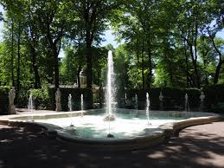

Slide 16
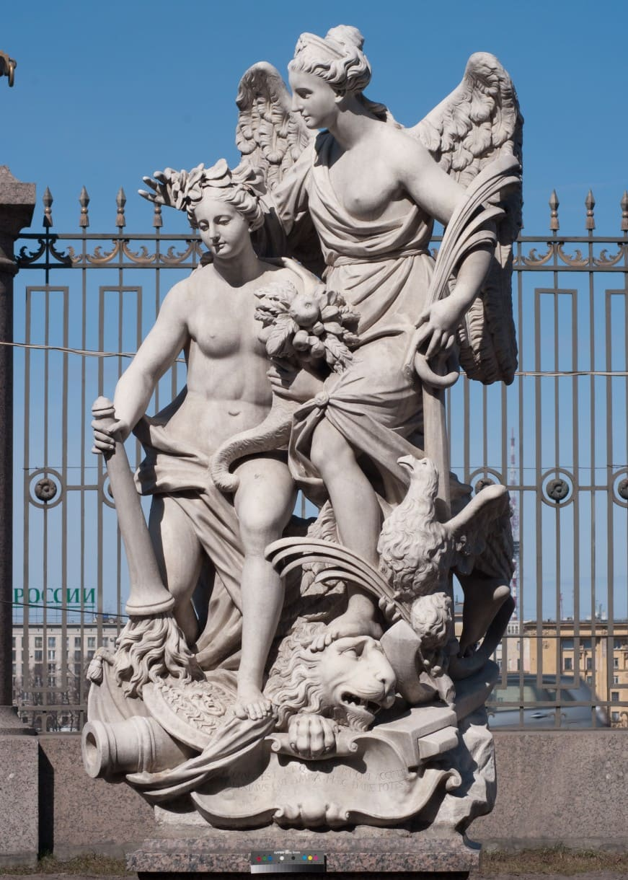
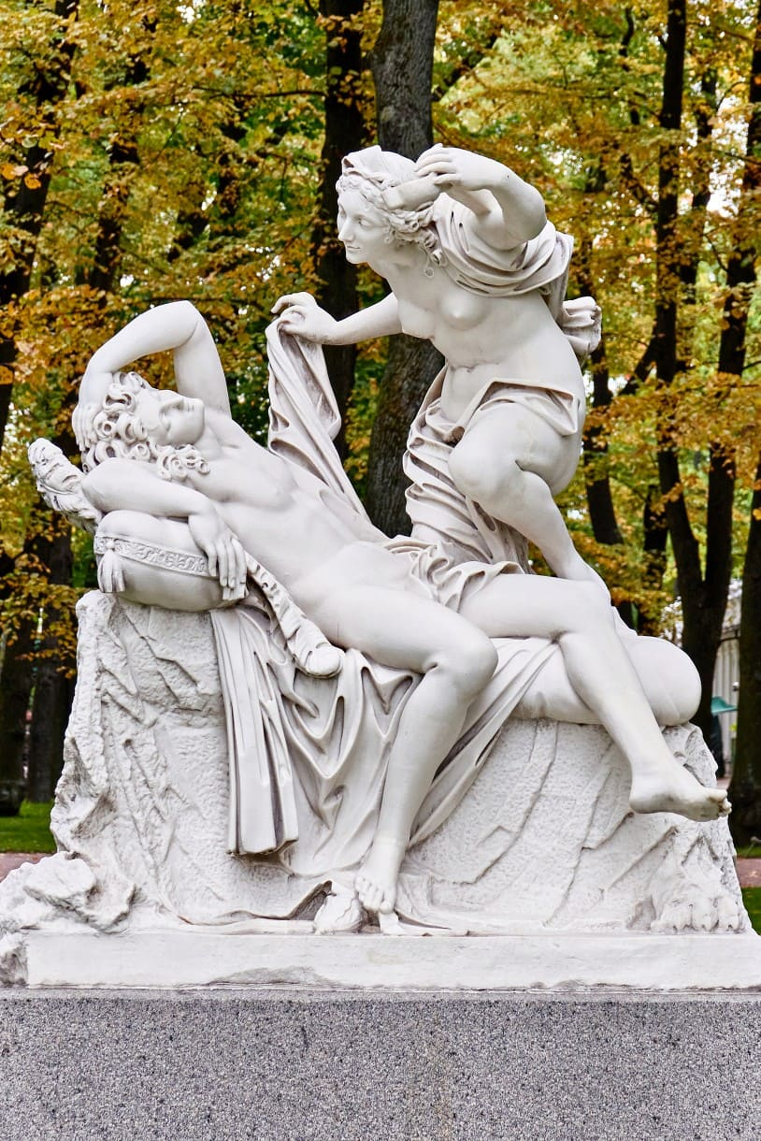
Скульптуры Летнего сада
Скульптуры летнего сада
Коллекция мраморных скульптур начала формироваться примерно с 1710 года. А к концу петровского правления аллеи украшало уже 118 произведений. Они приобретались сериями, поэтому и сейчас легко распознать тематические группы, к которым принадлежали памятники: бюсты римских императоров, античных философов, нимфы, музы, «военные» скульптуры, прославлявшие победы России в Северной войне.

